Slide 1

雷射強度檢測程序

Slide 2
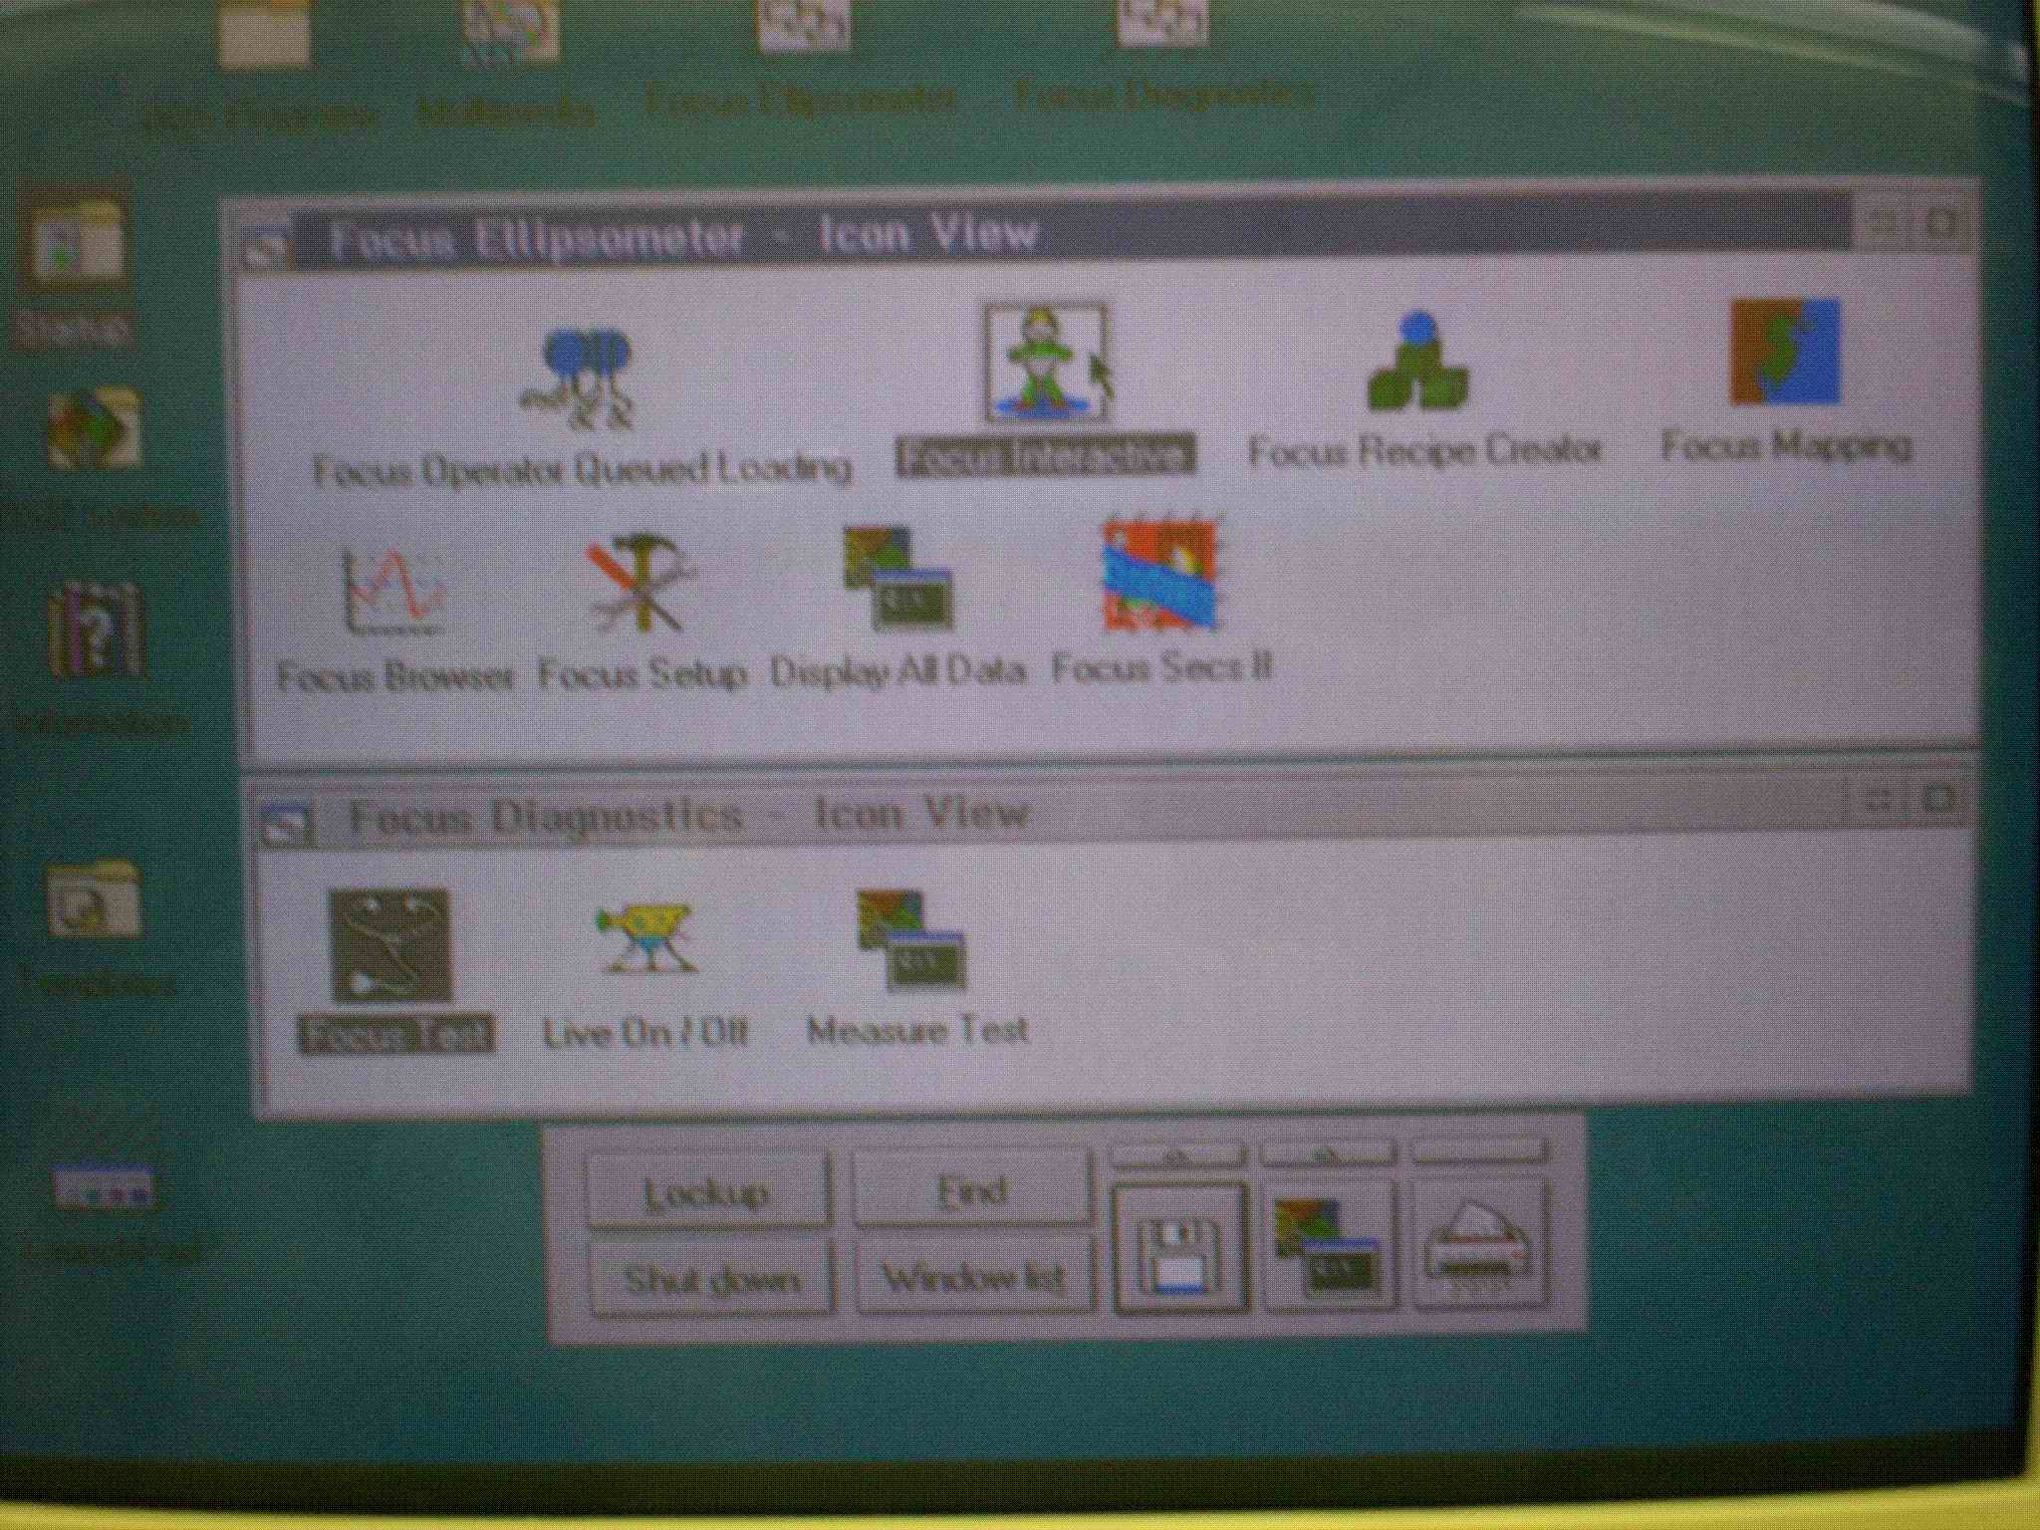
跳出量測畫面至
桌面,雙擊如右圖
Focus Interactive
選項進入

Slide 3
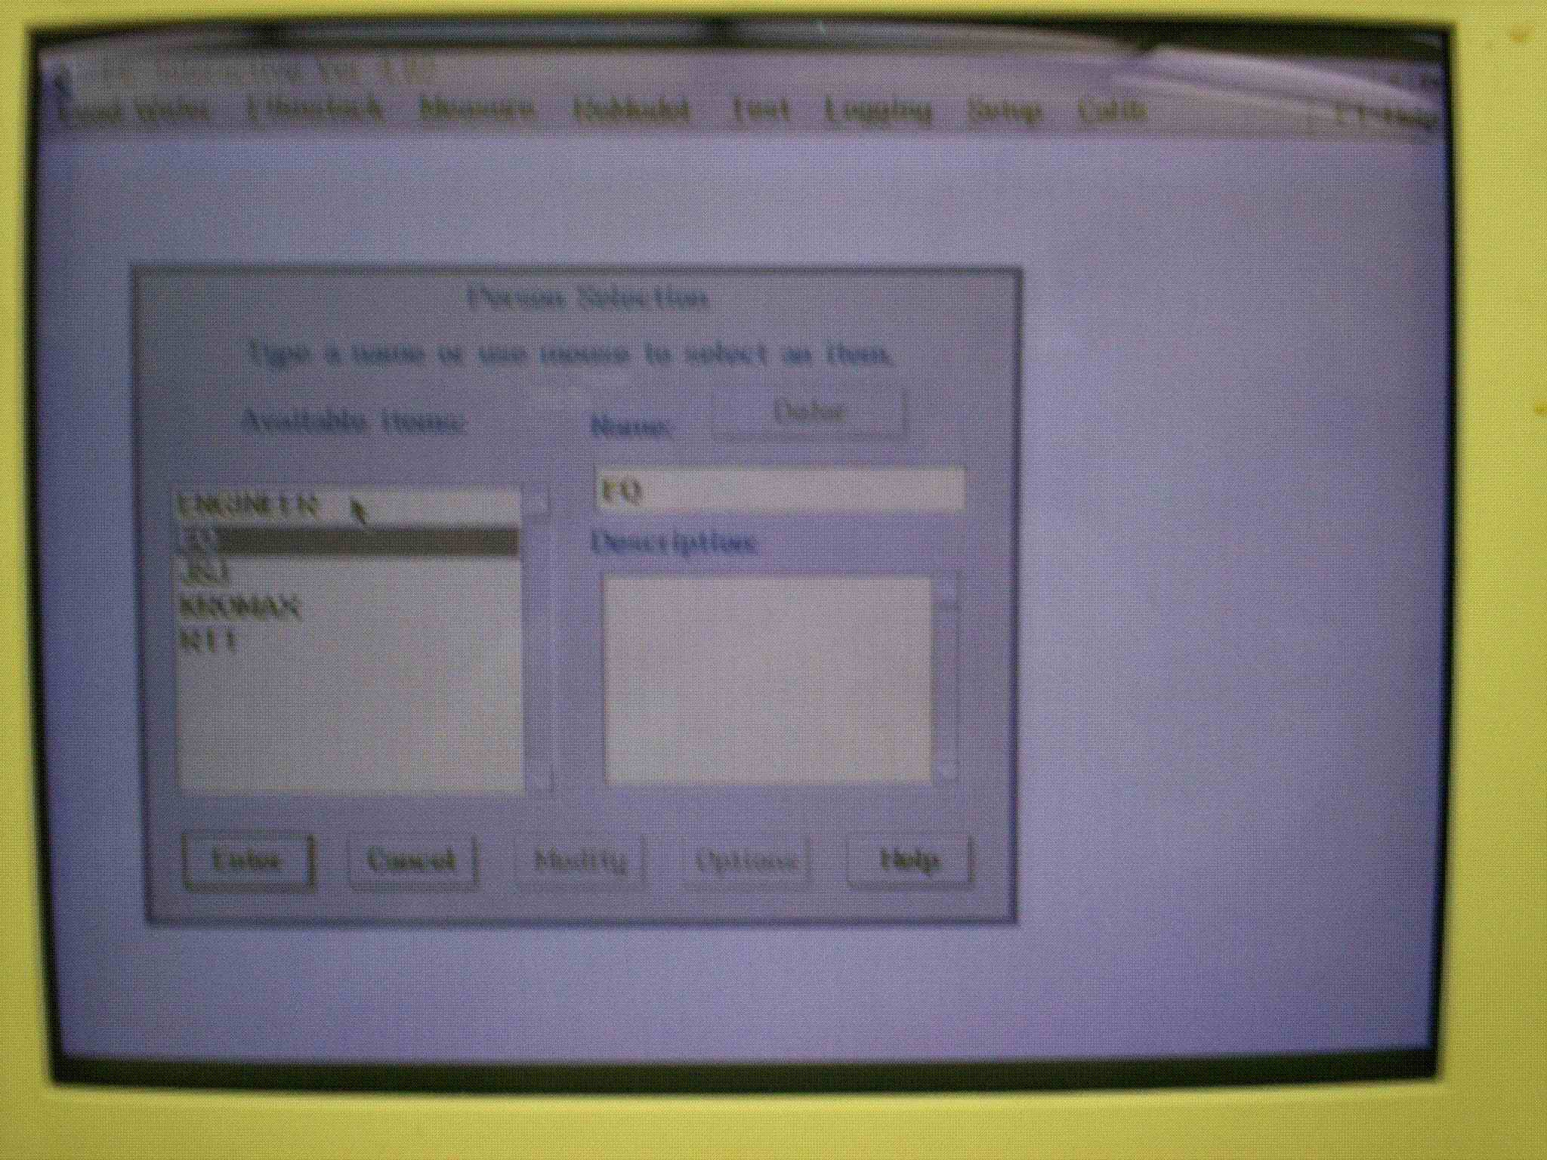
進入後一樣點選
權限:
EQ
PASSWORD:
S220

Slide 4
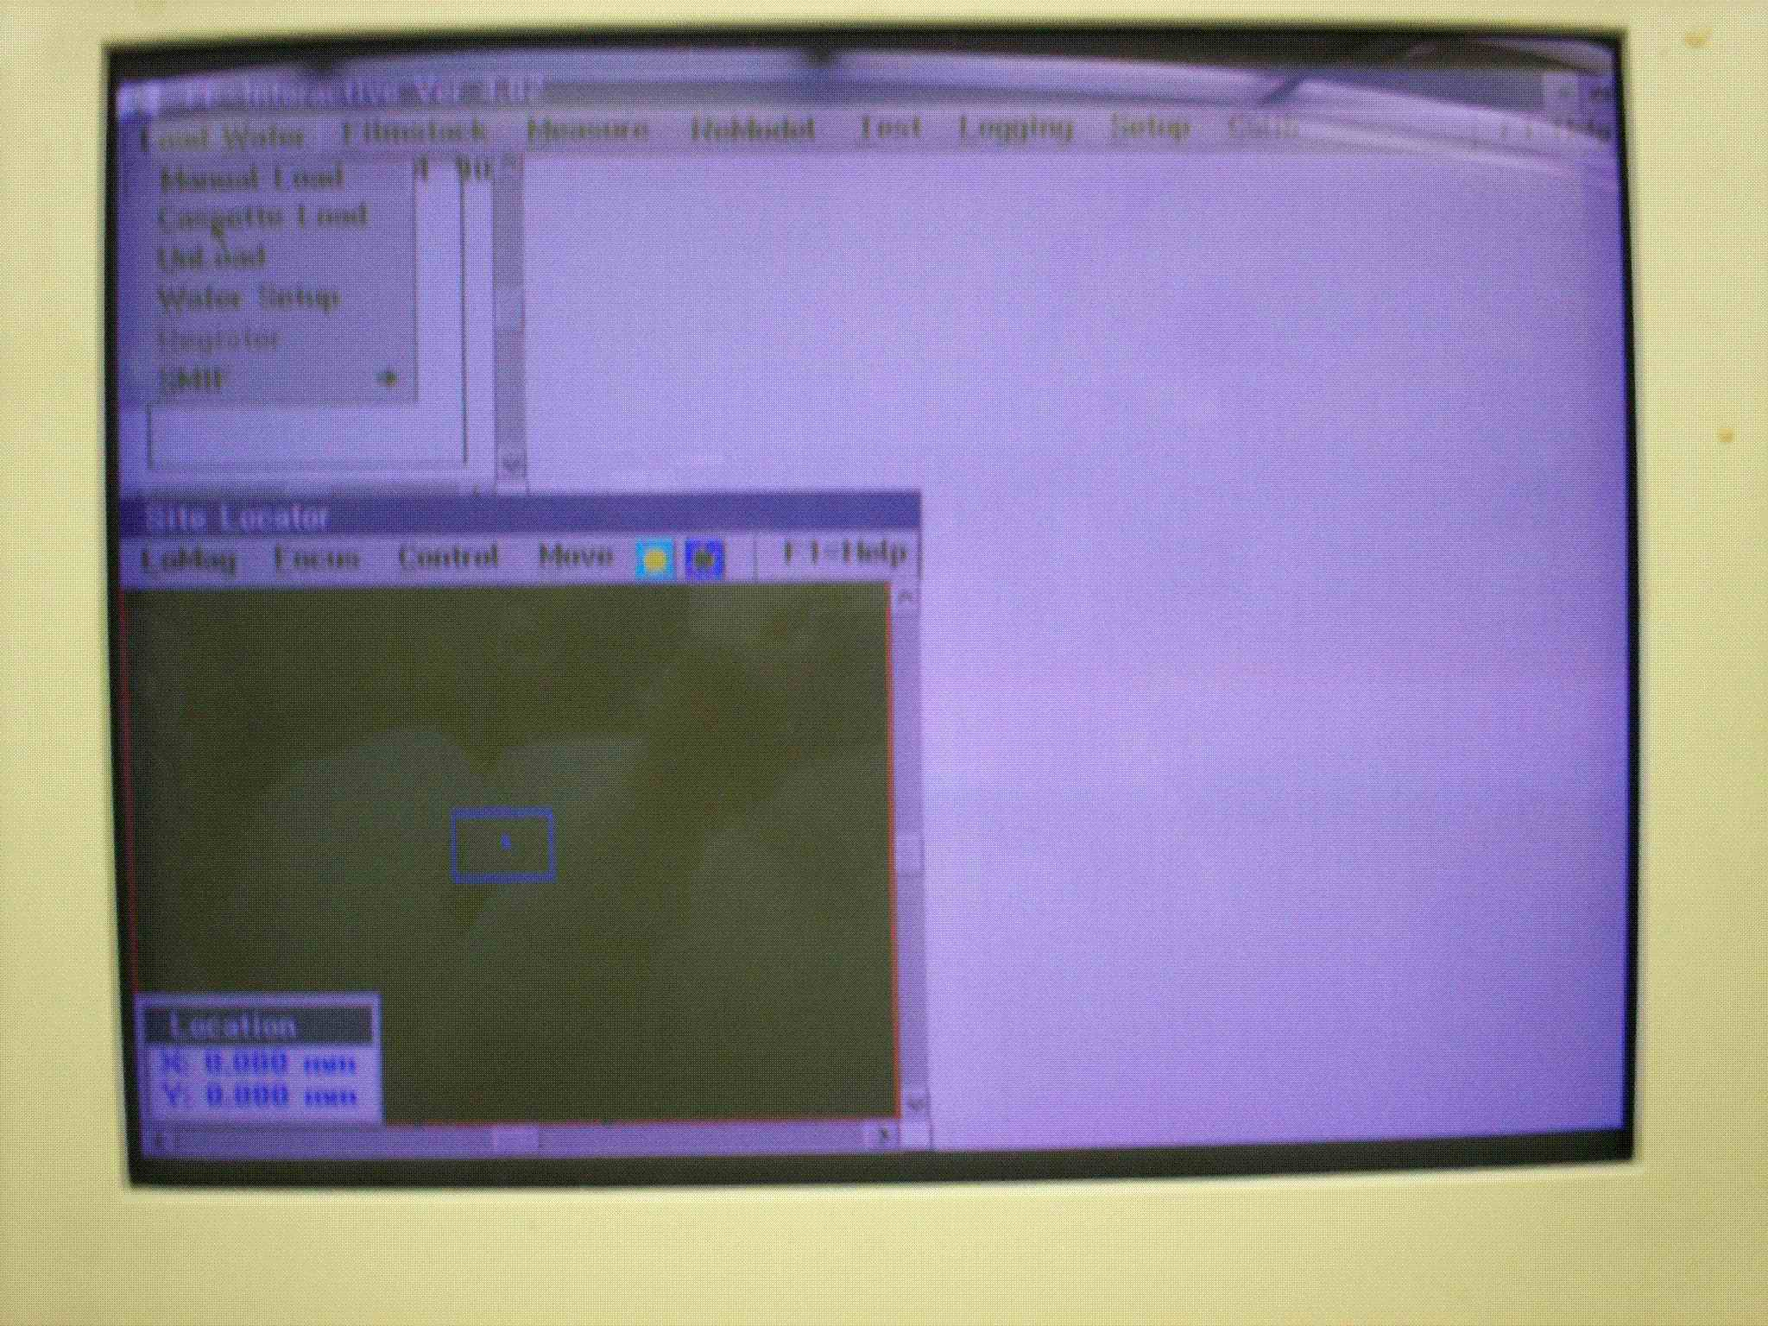
首先需準備標準片
厚度100左右備用
點選Load Wafer
可以選manual load
或cassette load兩種
如選manual load則
Stage會跑到Door口
掀開Door直接放在
Stage上即可

Slide 5
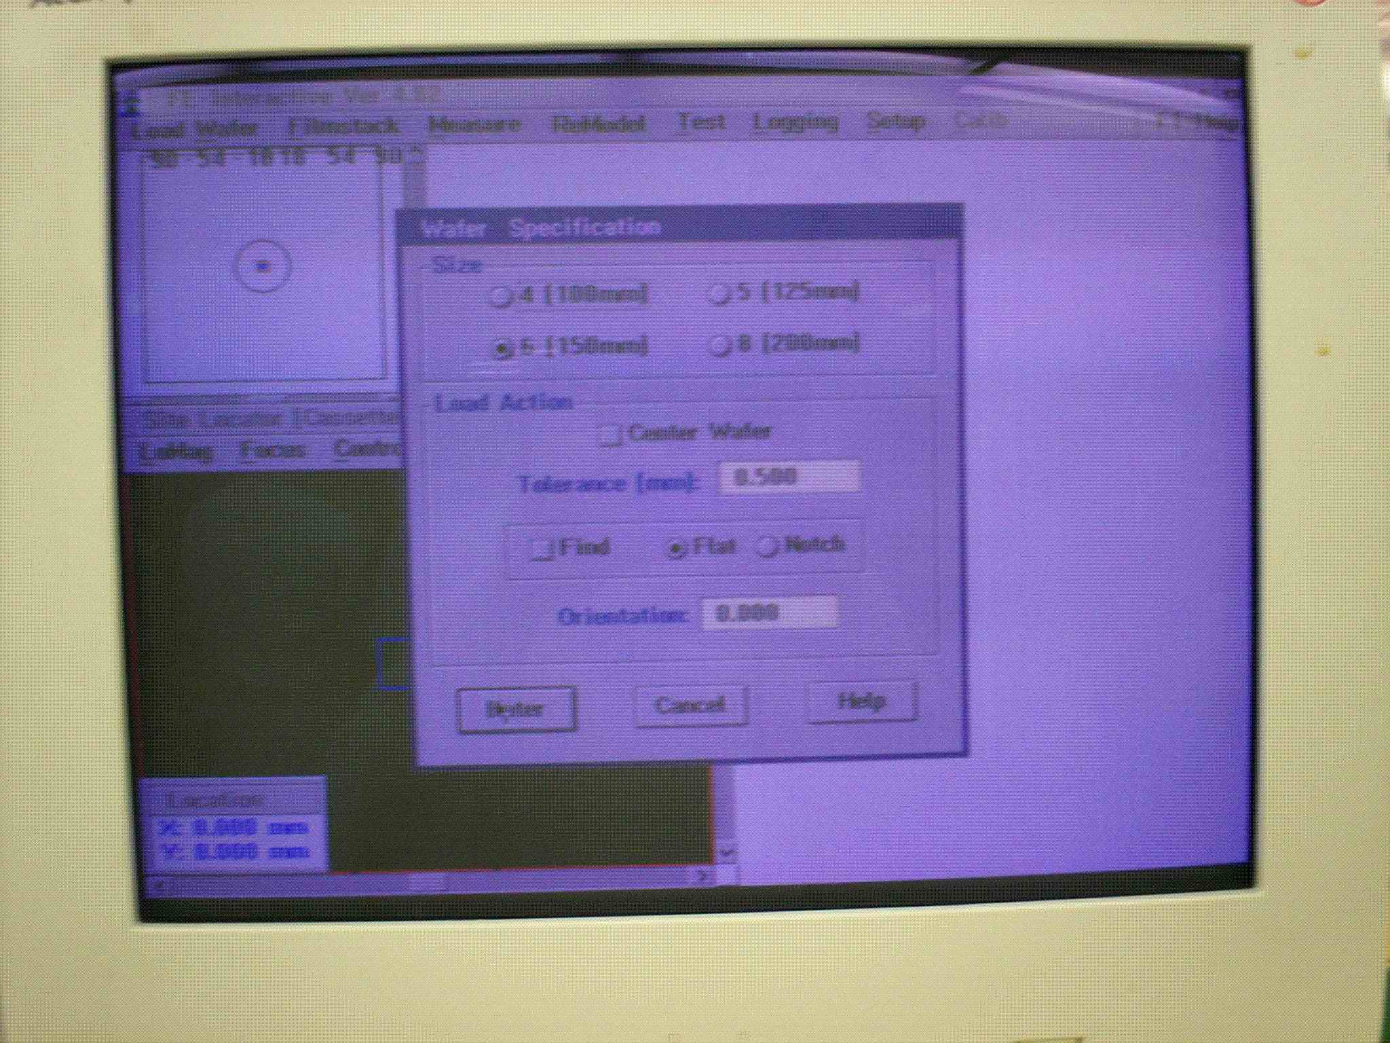
接著點選wafer尺
吋及轉平邊否,在
此選項選擇尋找
平邊或否皆可,選
擇完wafer即開始
傳入運作並會將
wafer置於鏡頭正
中,請確認藍點有
無在量測帶上

Slide 6
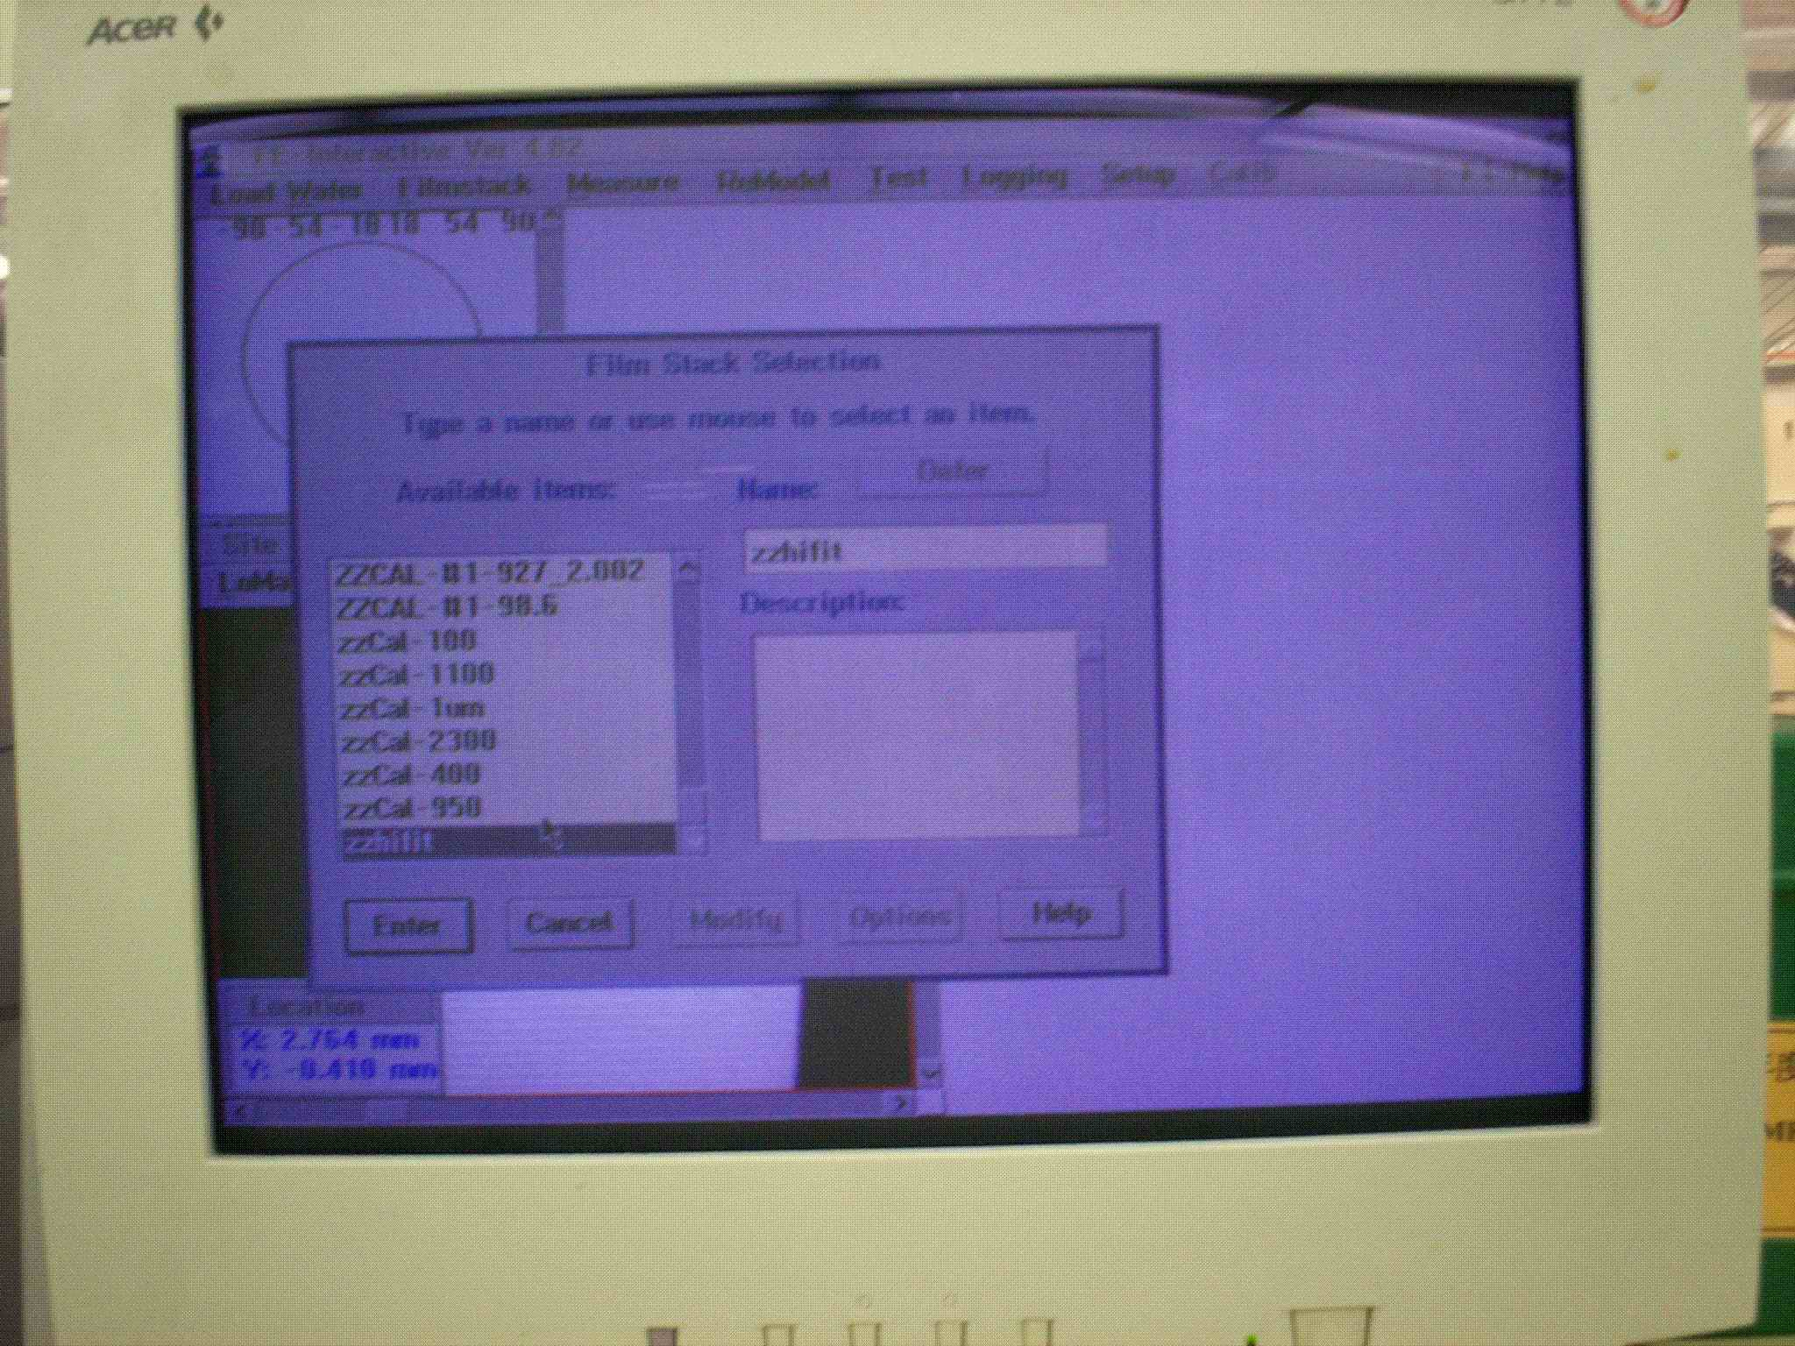
接著點選第2項
“Fltmstack”
會出現左圖小視窗
請點選“zzhifit”
進入下一畫面

Slide 7
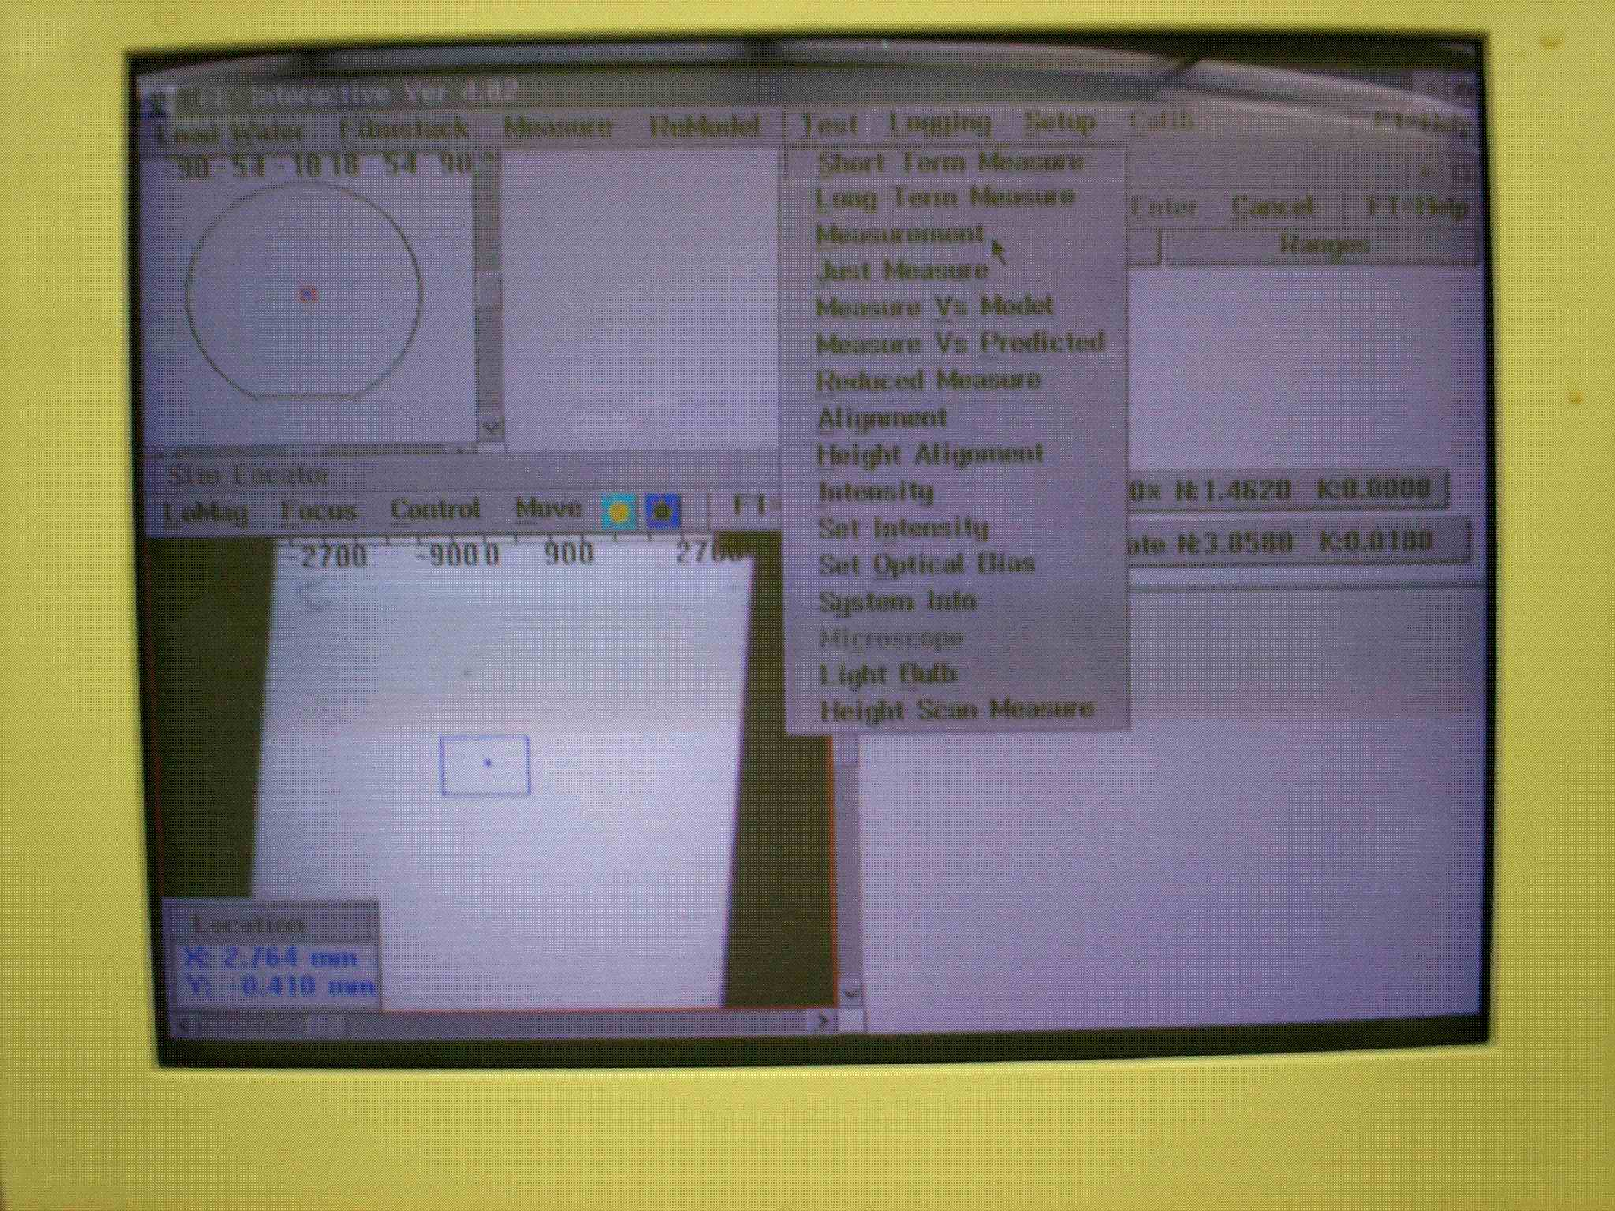
接著點選Test選擇
第3項Measurement
進入下一畫面

Slide 8
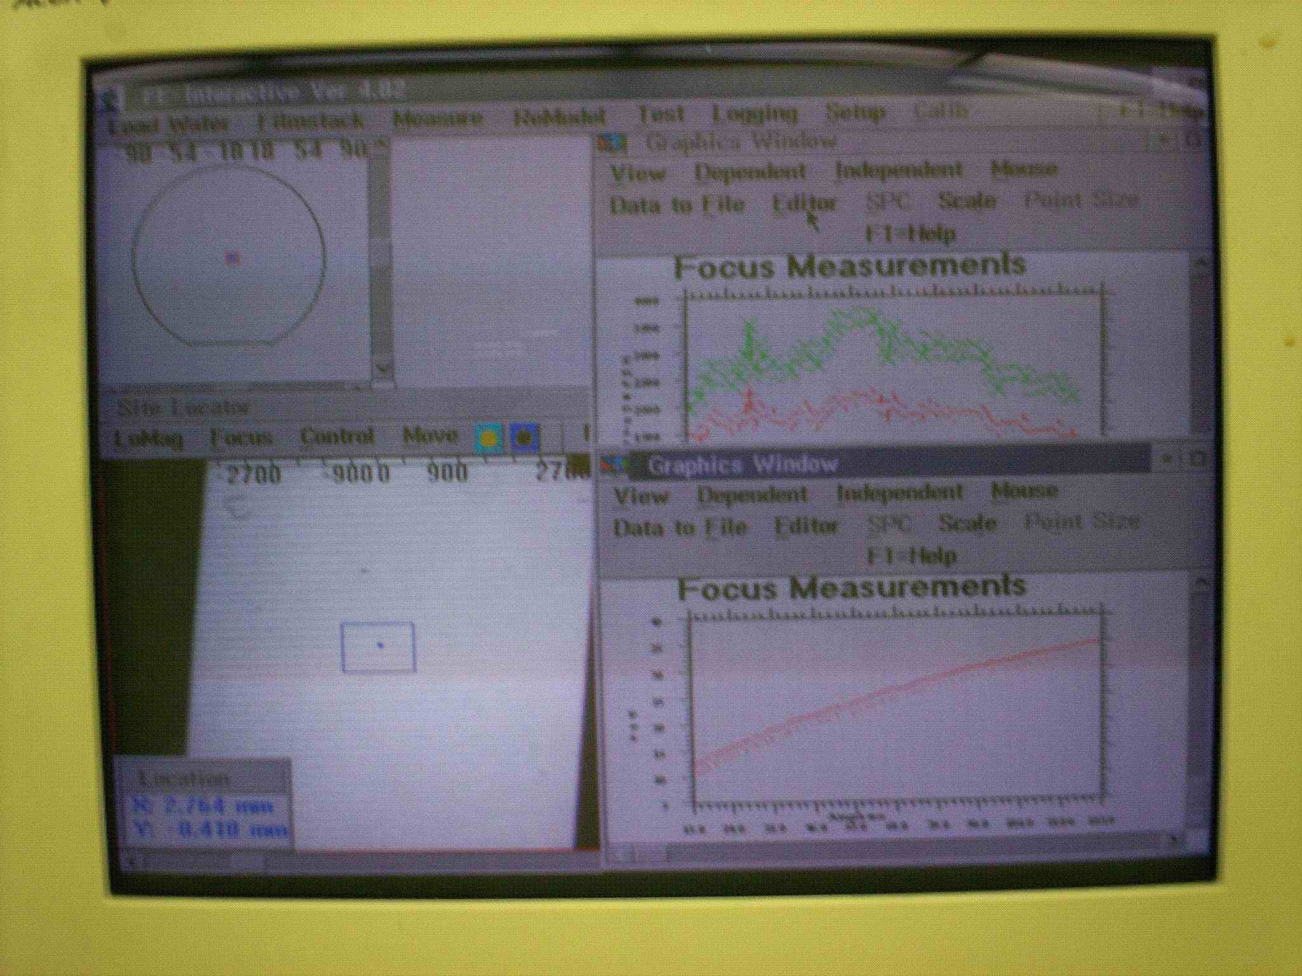
會出現兩個小視窗
請在上視窗裡點選
Editor選項

Slide 9
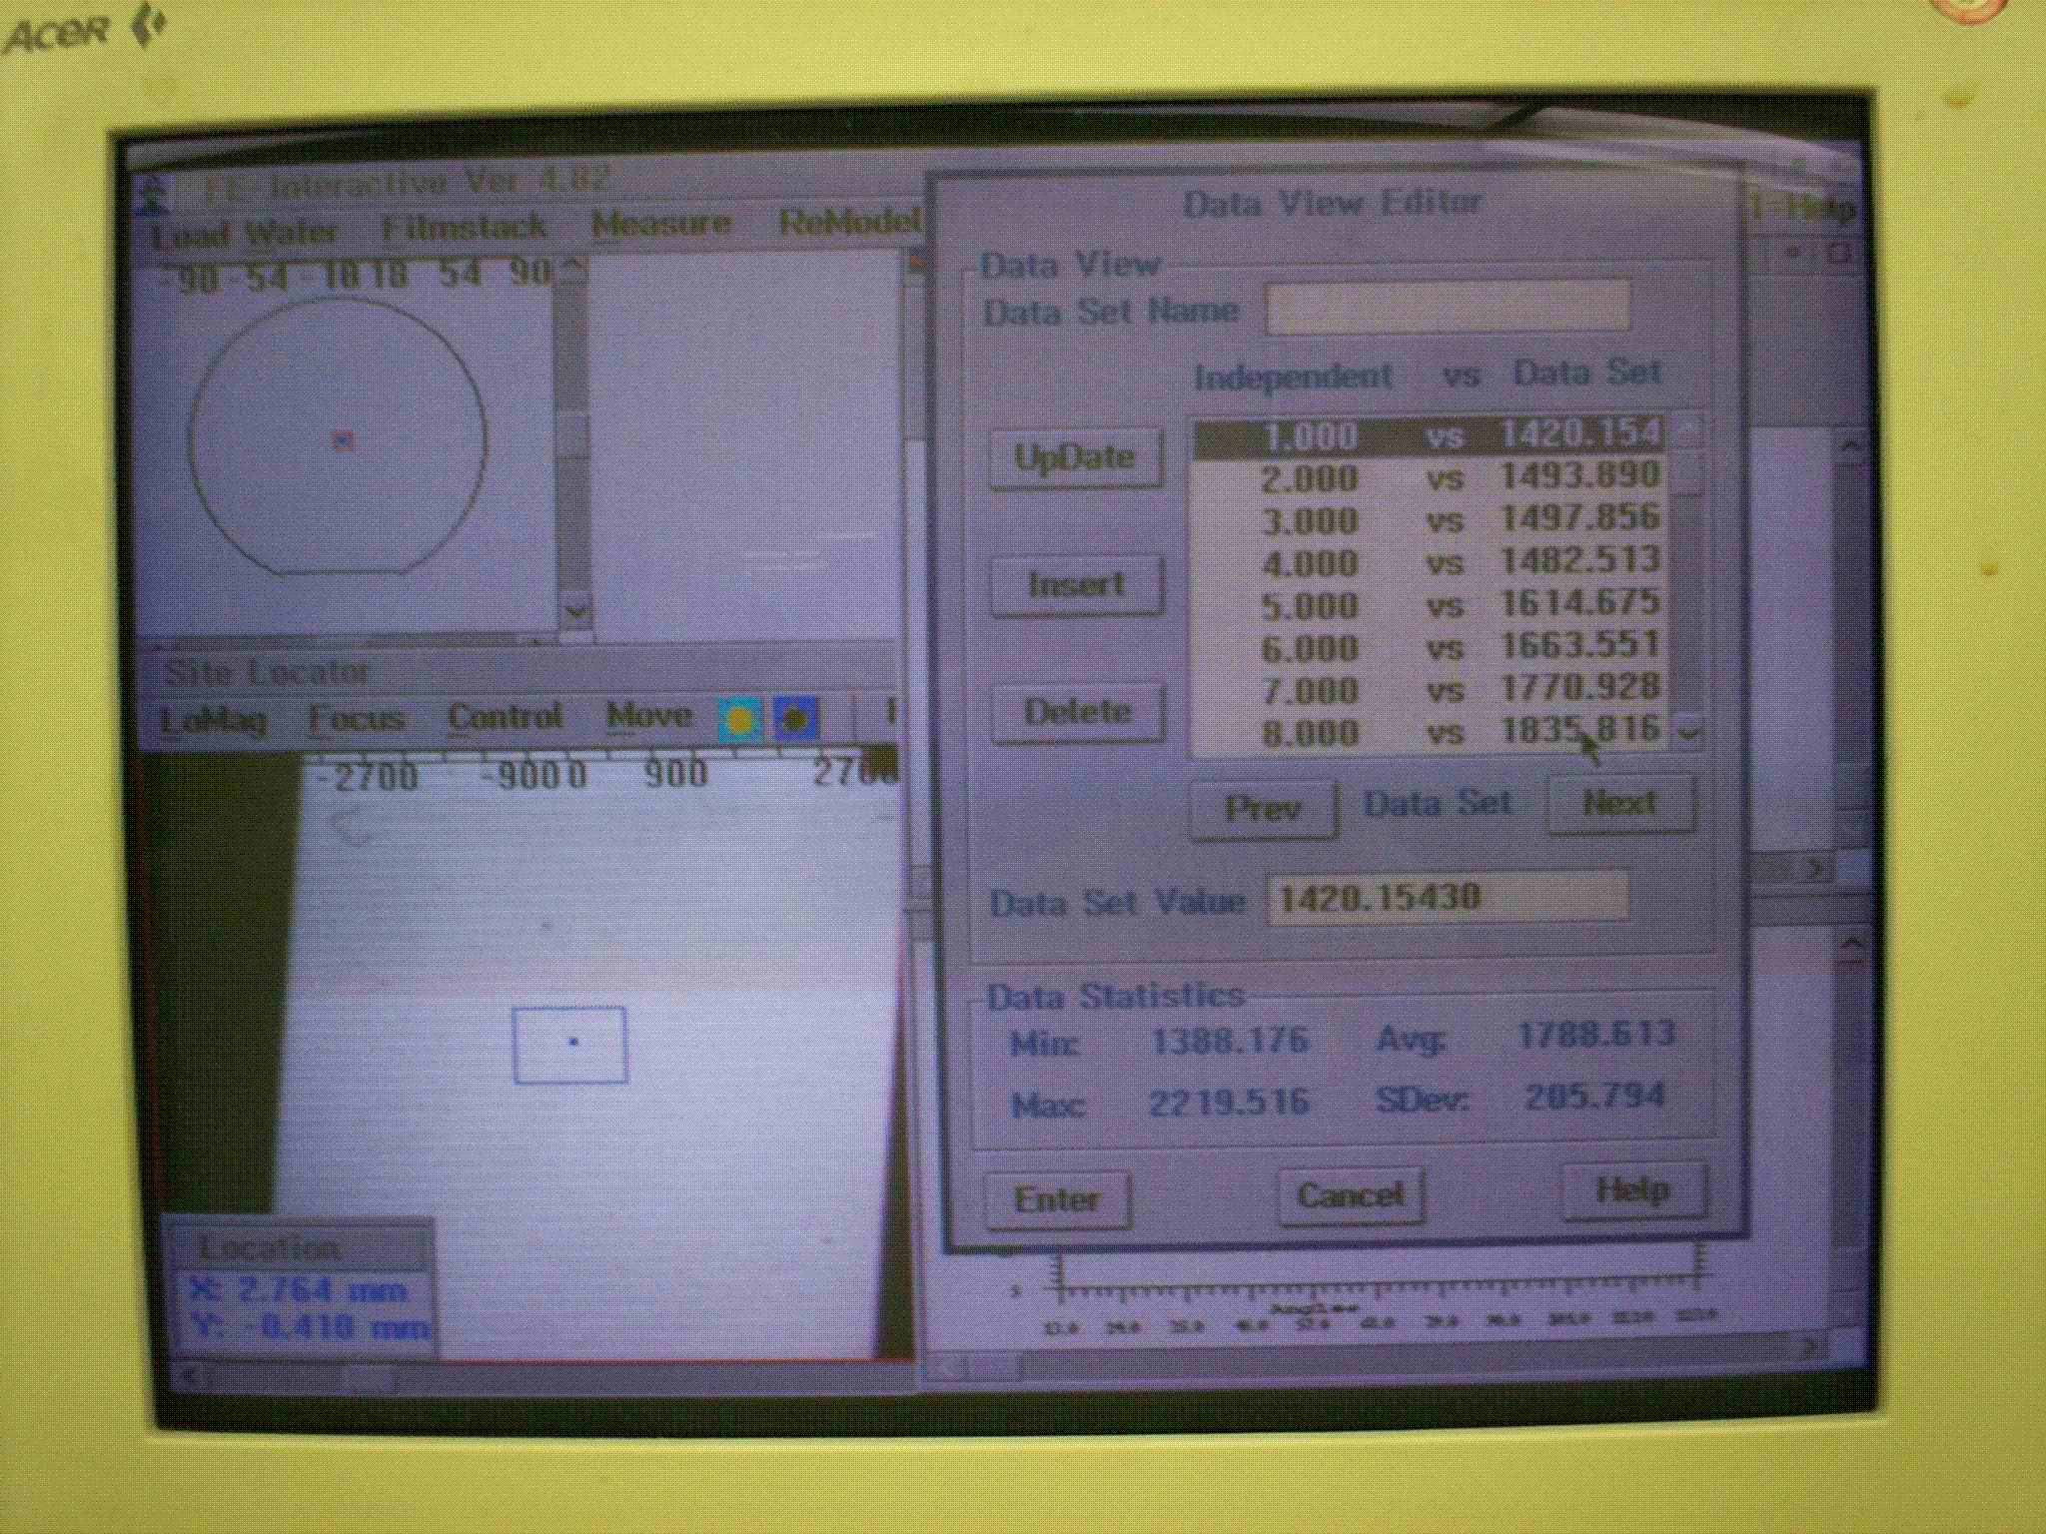
出現長方形視窗後
請點按Next鍵至底

Slide 10
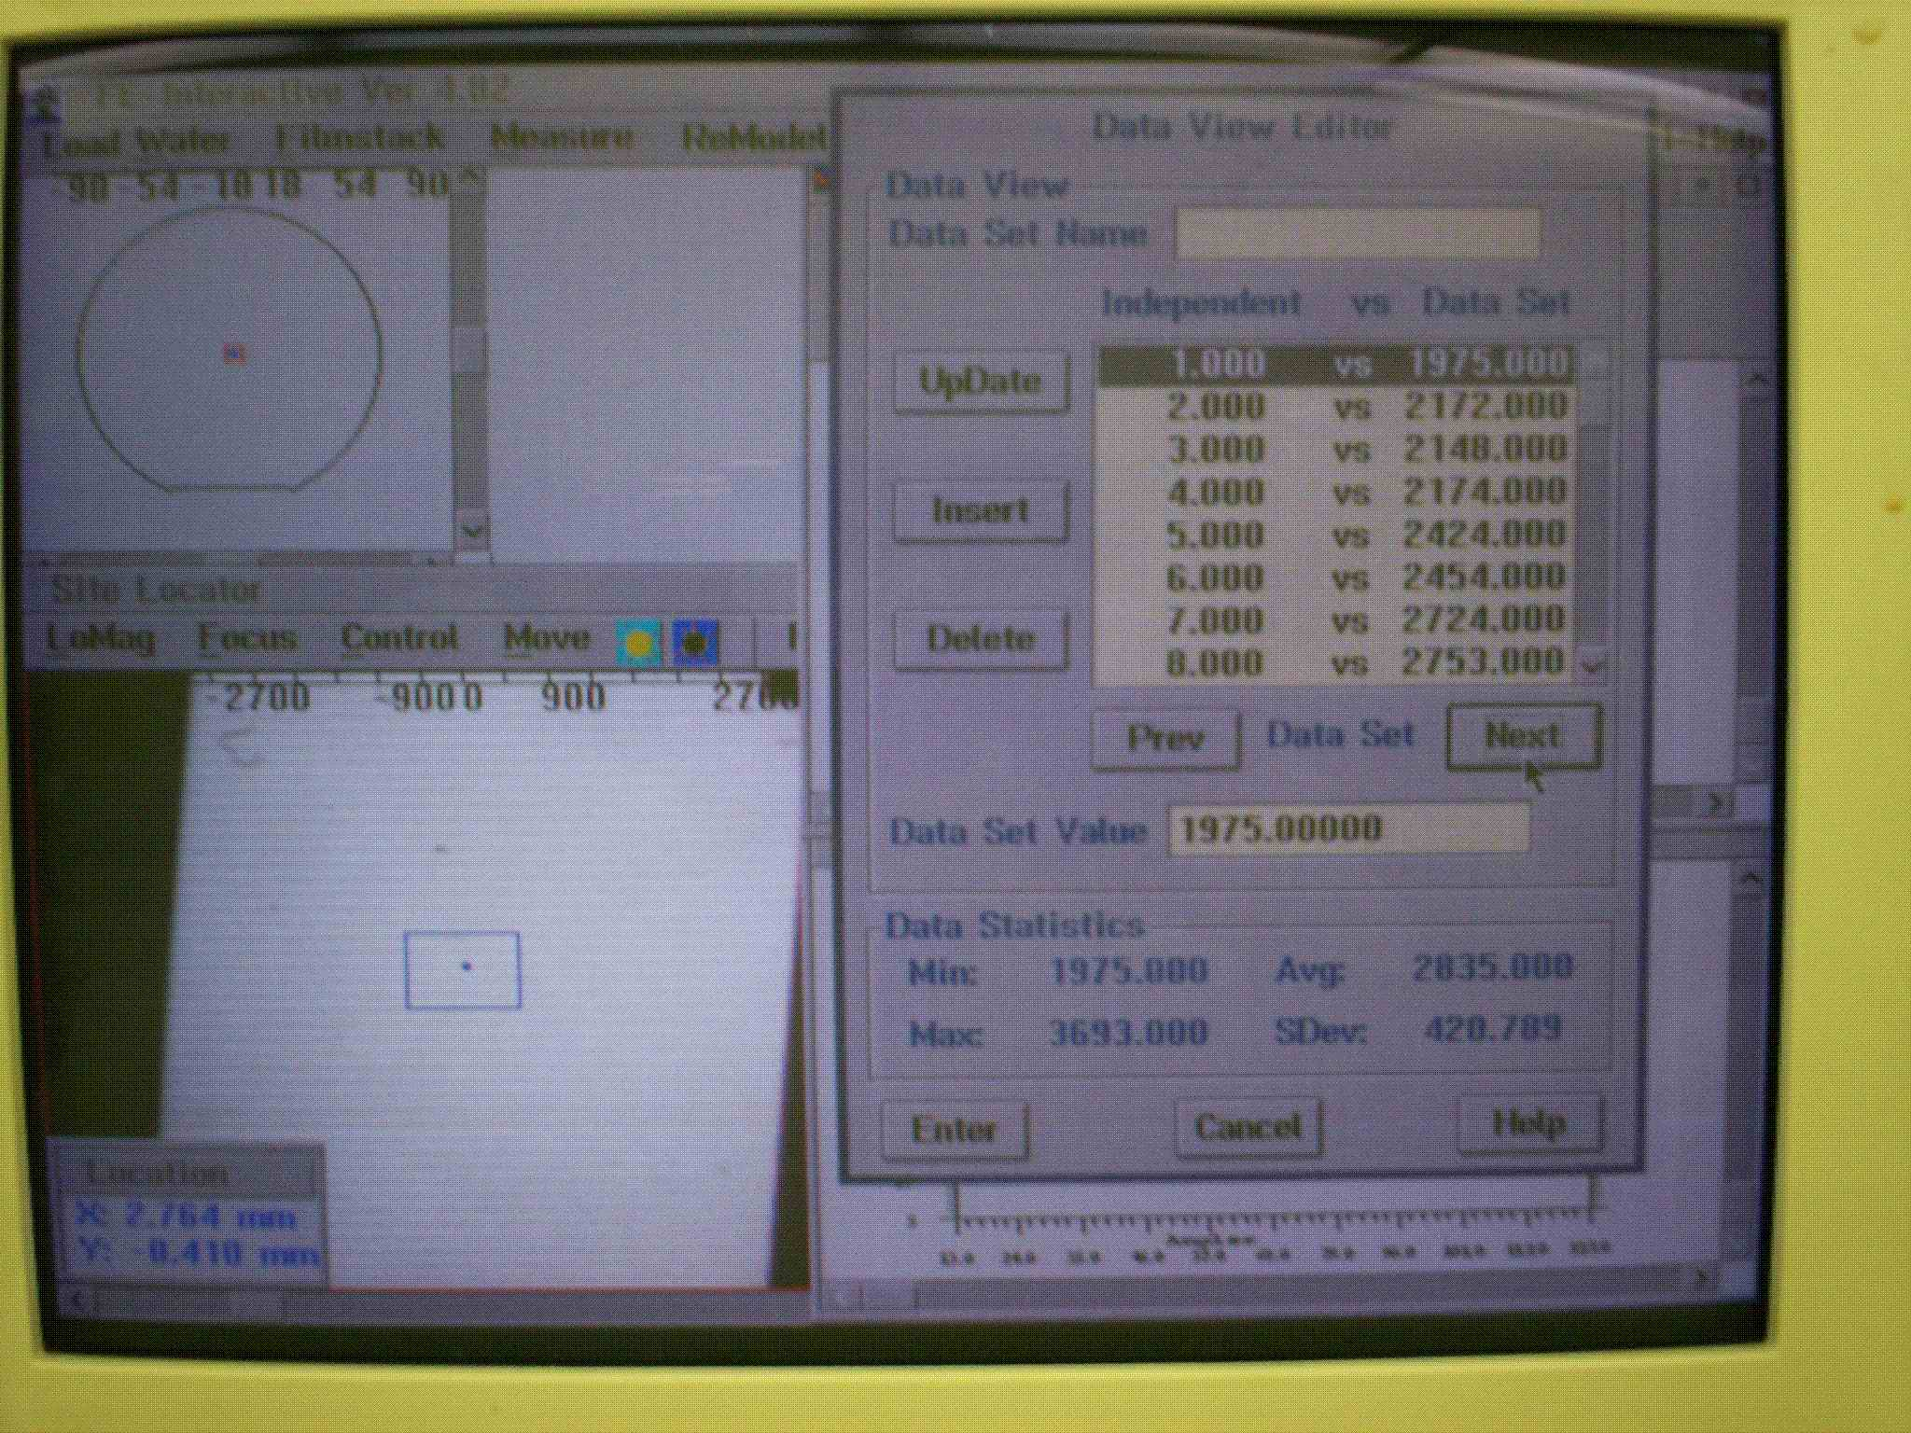
按選至底後視窗下
方即可看到雷射強
度最大值最小值與
平均值,而一般採用
為最大值,紀錄此值
即為該機台雷射強
度,雷射強度一般約
3000~5000,若值小
於800就需更換!

Slide 11
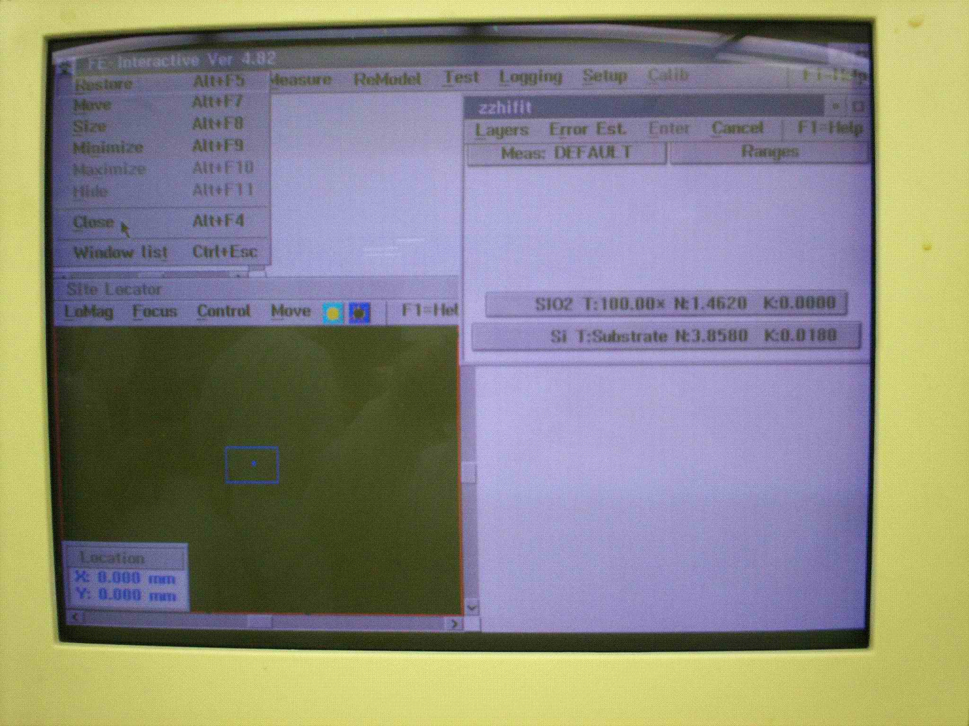
最後請將wafer
Unload後,按選畫面
左上角圖形,點選
Close結束此次工作

